Slide 1
ACC110004 Přehled českých dějin
Prezentace referátu
Bohuslav Martinů
Vypracována: Junsheng Janek WANG
ÚBS FF UK, IV 2021

Slide 2
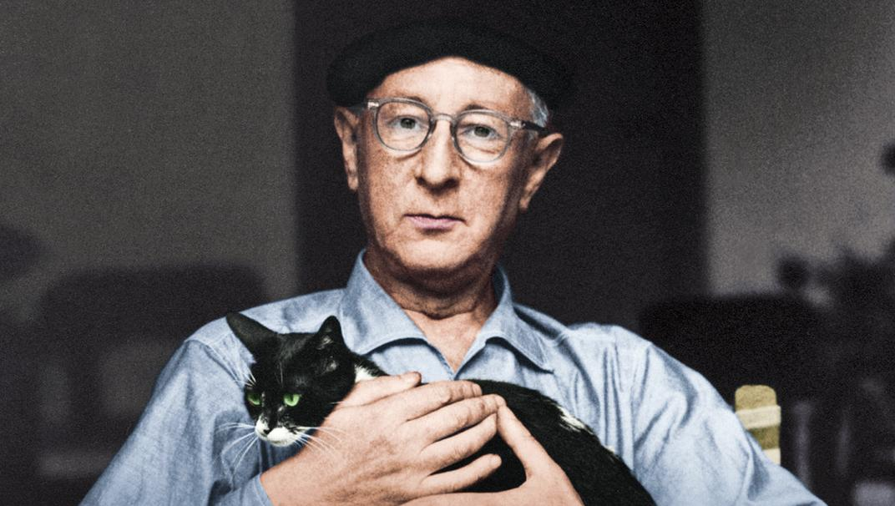
Život
Touha po domově
8. prosince 1890, Polička
Studium na Pražské konzervatoři, 1906
Působení v Č. filharmonii a studium u Josefa Suka
Studium u Alberta Roussela a působení v Paříže, 1923
Manželství a osobní život, 1931, 1936, 1944
Emigrace do USA, 1940
Návrat do Evropy, 1953
Úmrtí ve Švýcarsku, 1959; 1979 převezen do Poličky

Slide 3
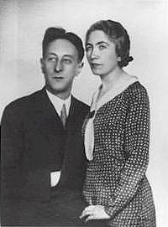
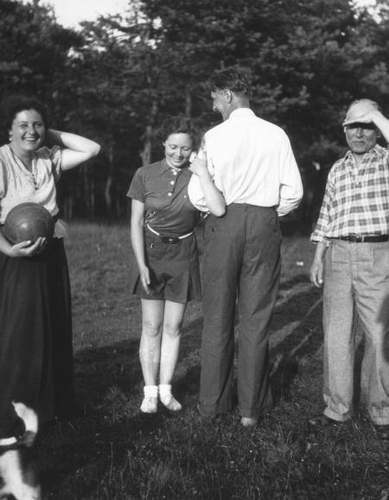
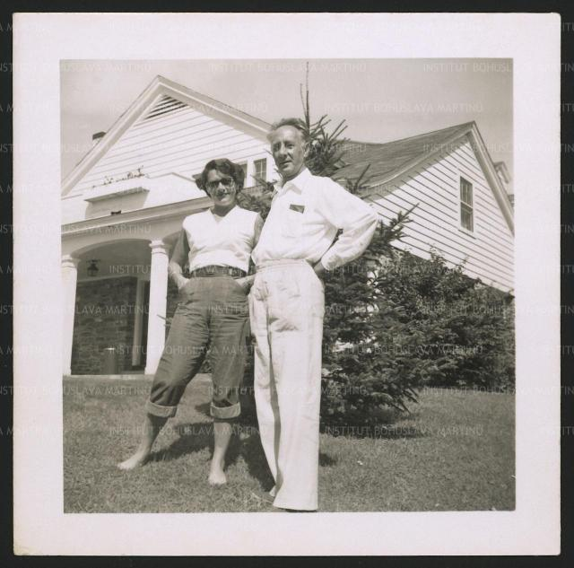
Charlotte Quennehen Martinů
Vítězslava Kaprálová
Rosalie Barstow

Slide 4
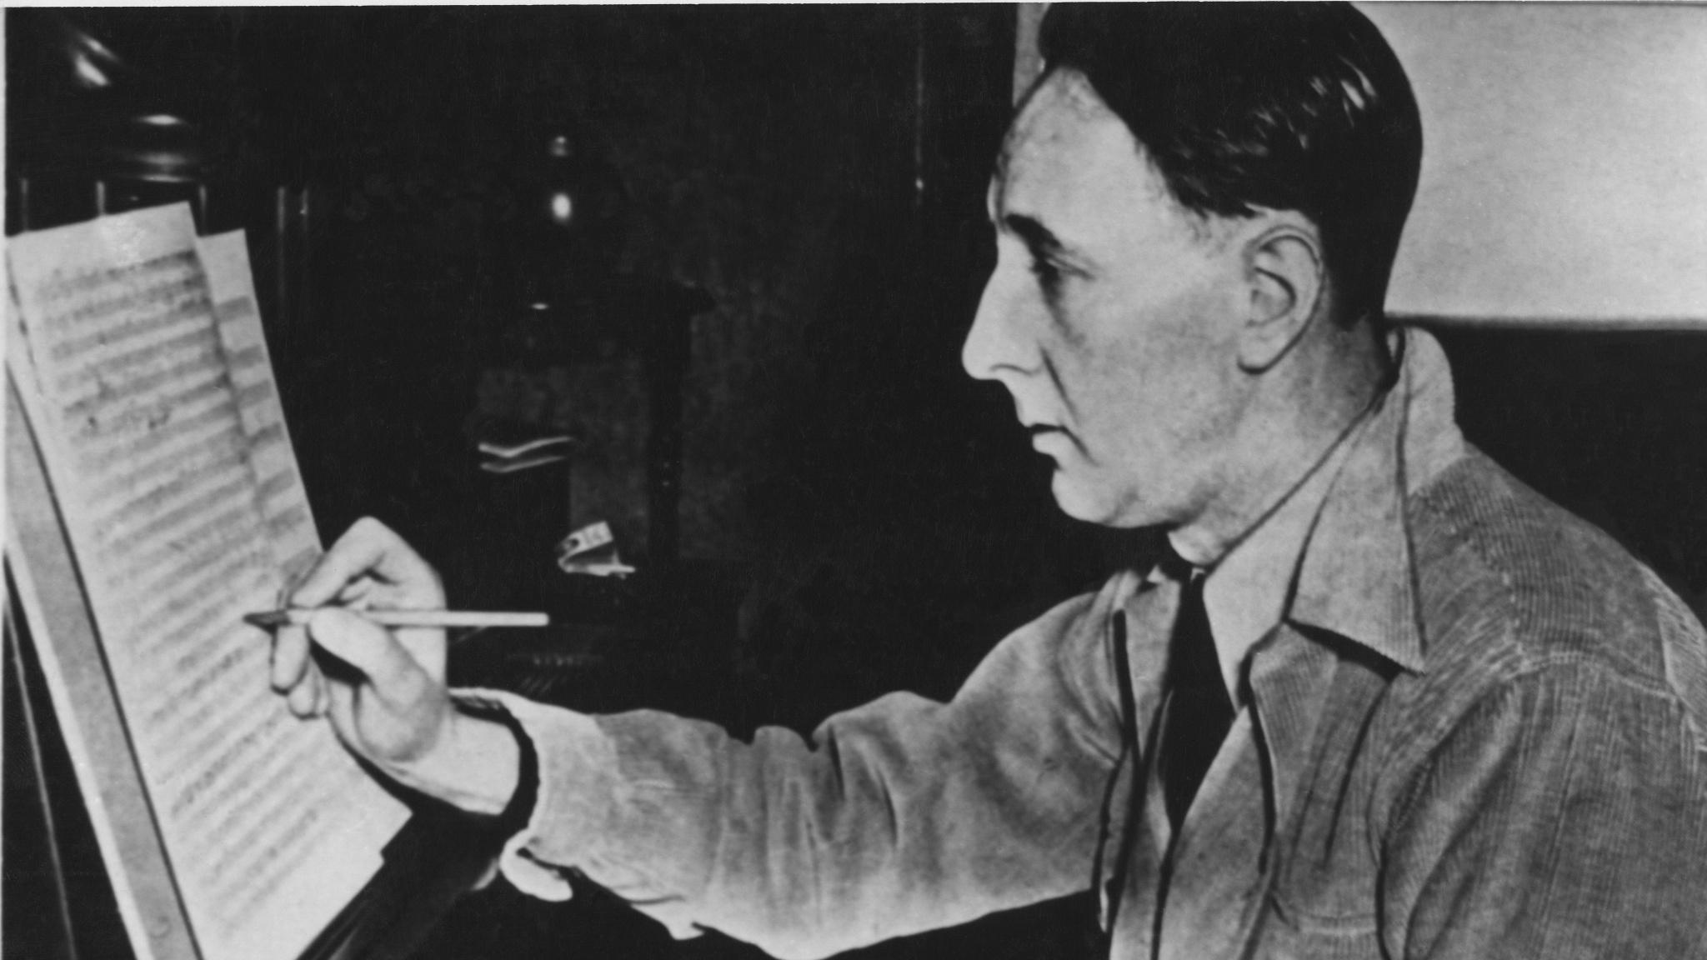
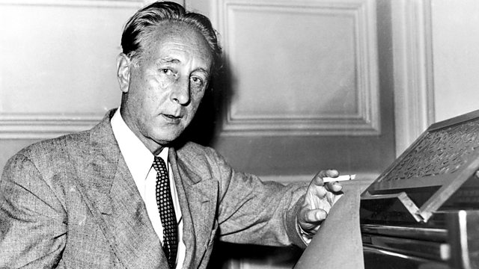

Slide 5
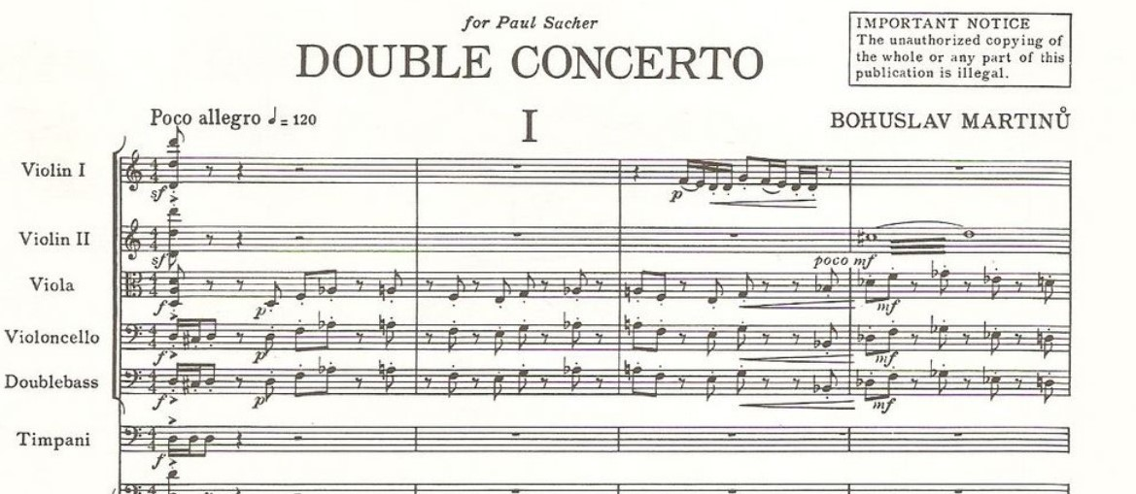
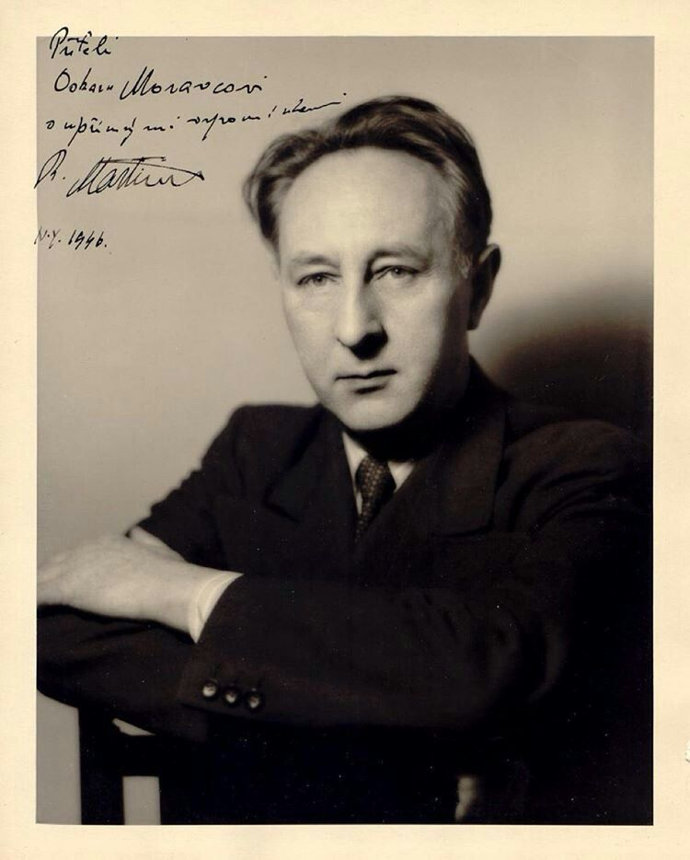
Pár komentářů
Návrat k romantismu nebo avantgarda?
Bezmála 400 skladeb
Kompoziční styl
Skladatelský vkus
Jak často B. Martinů skládal?
Filosofie a myšlenky
Jaký měl postoj k hudbě?

Slide 6
Děkuji za pozornost
Použité zdroje:
Brabcová J.: Bohuslav Martinů anno 1981. Česká hudební společnost, Praha 1990
https://www.martinu.cz

